Slide 1
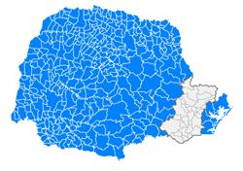
Análise da Região Metropolitana

Slide 2
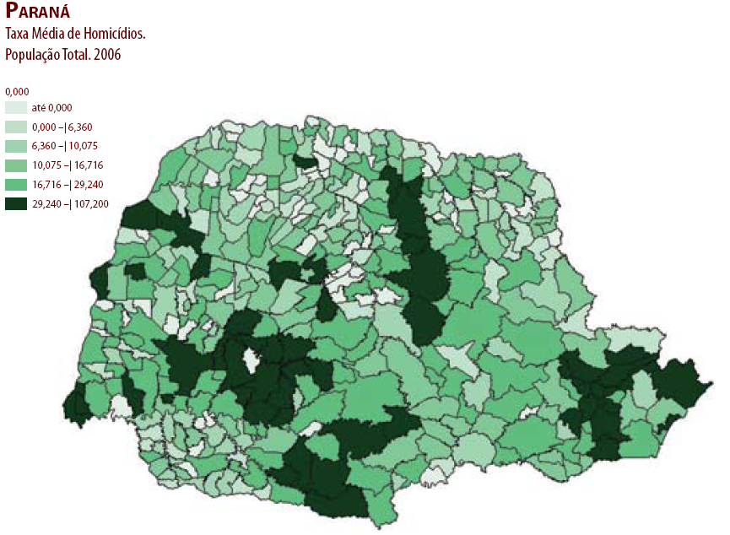
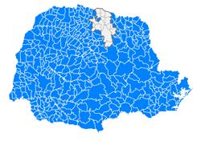
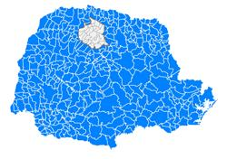
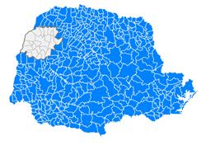
As regiões metropolitanas no Paraná
Curitiba
Londrina
Maringá
Umuarama

Slide 3
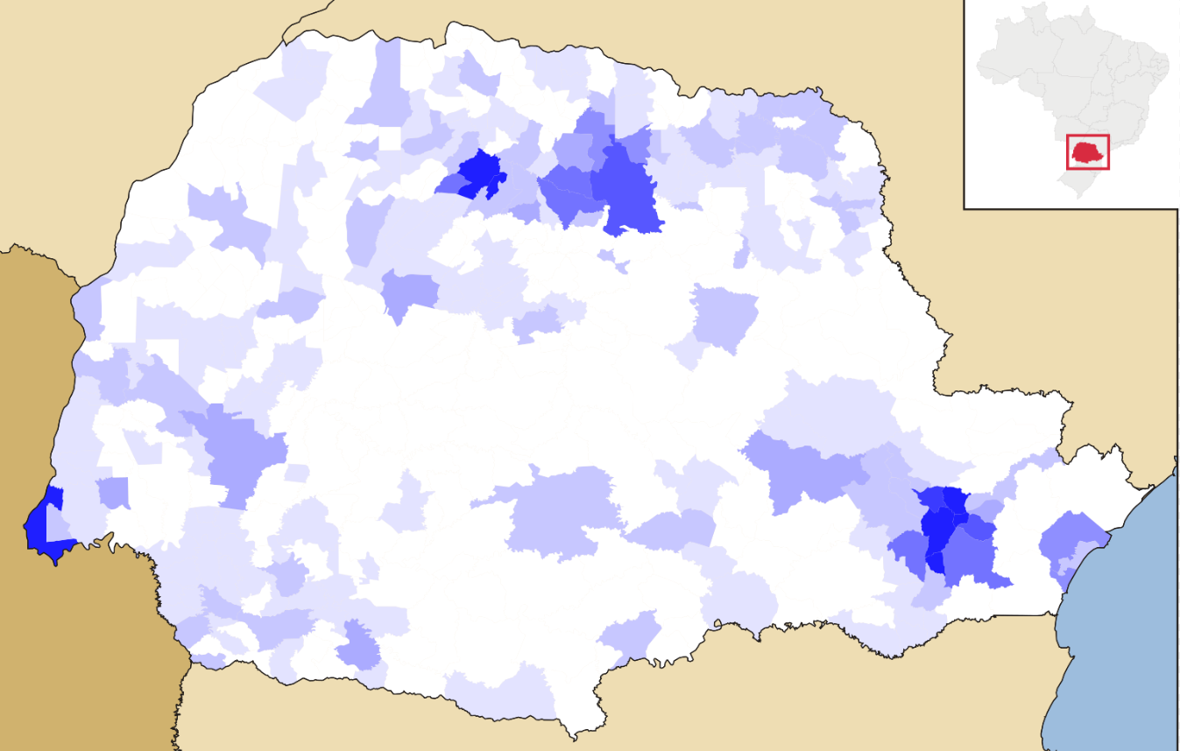
Densidade populacional
Londrina
Umuarama

Slide 4
Densidade populacional
Maringá
Curitiba

Slide 5
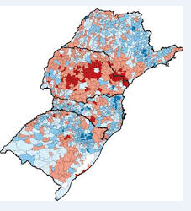
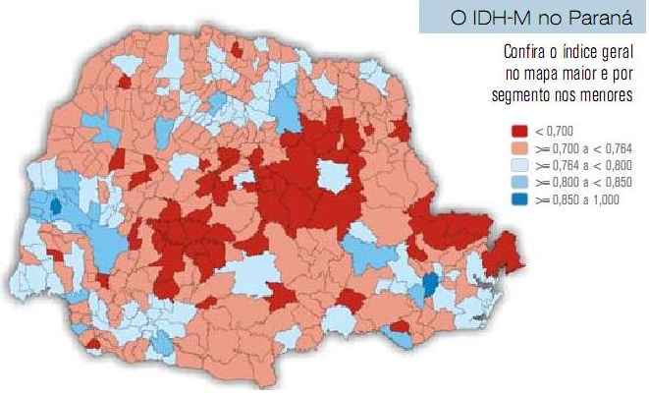
IDH na Região Sul e São Paulo

Slide 6
2010

Slide 8
IDH e Violência:
IDH
Homicídios

Slide 9
Total de Homicídios em 2013 - RMC

Slide 10
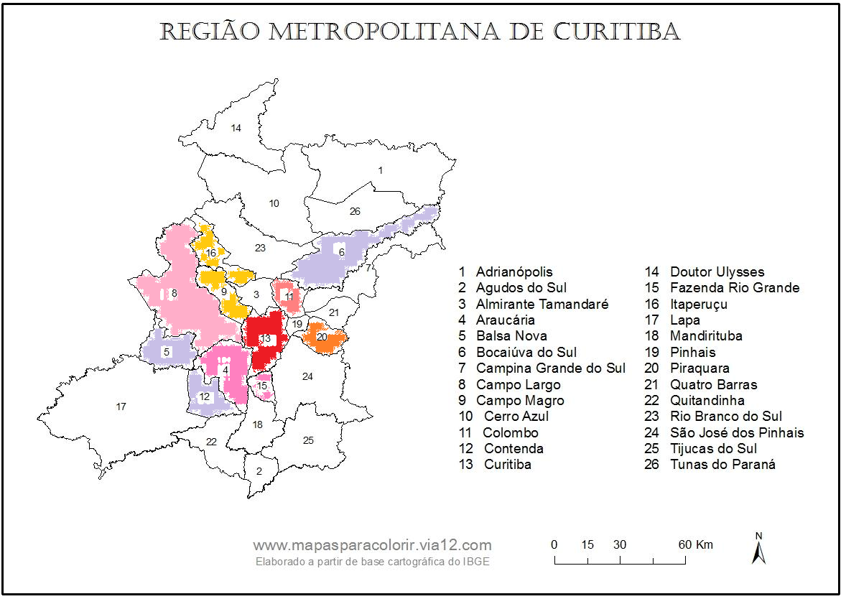

Slide 11
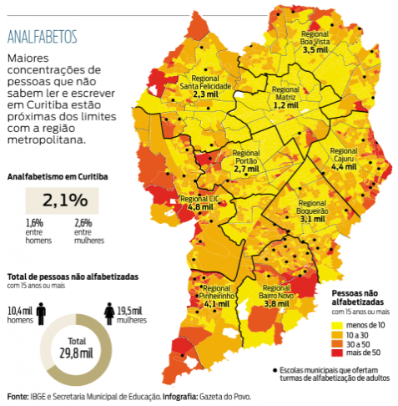
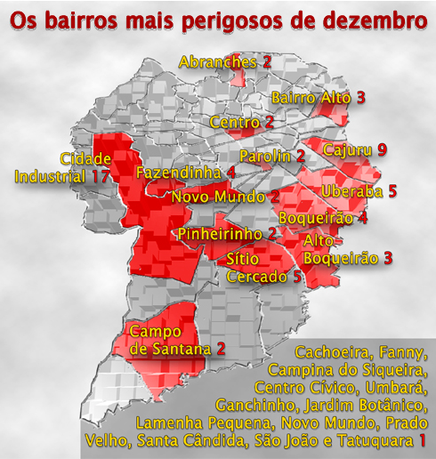
Analfabetismo Violência
2013

Slide 12
2. Os Municípios da RMC:
29 – MUNICÍPIOS | Total Desaprovações TCEPR
ADRIANÓPOLIS - PT | 18
AGUDOS DO SUL - PP | 1
ALMIRANTE TAMANDARÉ - PSD | 3
ARAUCÁRIA - PMBD | 17
BALSA NOVA - PMDB | 1
BOCAIÚVA DO SUL - PSD | 6
CAMPINA GRANDE DO SUL - PSB | 5
CAMPO DO TENENTE - PMDB | 6
CAMPO LARGO –PT CAMPO MAGRO – DEM | 6 2
CERRO AZUL - PSB | 6
COLOMBO – PSDB CONTENDA – PMDB | 4 2
CURITIBA - PDT | 91
DOUTOR ULYSSES - PR | 12
FAZENDA RIO GRANDE - PSDB | 11
ITAPERUÇU - PDT | 30
LAPA - PT | 2
MANDIRITUBA - PTB | 17
PINHAIS – PT PIEN - PMDB | 8 2
PIRAQUARA - PDT | 11
QUATRO BARRAS - PDT | 2
QUITANDINHA - PMDB | 1
RIO BRANCO DO SUL - PSC RIO NEGRO - PSDB | 16 4
SÃO JOSÉ DOS PINHAIS –DEM | 10
TUNAS DO PARANÁ - PSDB | 6

Slide 16
Ranking dos subsídios dos agentes políticos da RMC:
 | Entidade | Cargo | Lotação | Valor
1 | MUNICÍPIO DE CURITIBA | PREFEITO | GABINETE DO PREFEITO | 26.723,13
2 | MUNICÍPIO DE SÃO JOSÉ DOS PINHAIS | PREFEITO | GABINETE DO PREFEITO | 26.390,00
3 | MUNICÍPIO DE PINHAIS | PREFEITO MUNICIPAL | SECRETARIA MUN.DE GOVERNO | 19.634,16
4 | MUNICÍPIO DE CAMPO LARGO | PREFEITO | GAB DO PREFEITO | 19.290,50
5 | MUNICÍPIO DE COLOMBO | PREFEITO MUNICIPAL | Manut. das Ações do Gabinete do Prefeito | 19.168,00
6 | MUNICÍPIO DA LAPA | PREFEITO MUNICIPAL | ASSESSORIA ESPECIAL DE COORDENACAO E APOIO AO GABINETE | 19.000,80
7 | MUNICÍPIO DE CAMPINA GRANDE DO SUL | PREFEITO | PREFEITO MUNICIPAL | 19.000,80
8 | MUNICÍPIO DE FAZENDA RIO GRANDE | PREFEITO | Gabinete do Prefeito | 18.899,46
9 | CÂMARA MUNICIPAL DE CURITIBA | Presidente de Câmara | Gab. Vereador. | 18.494,19
10 | MUNICÍPIO DE QUATRO BARRAS | PREFEITO | GABINETE DO PREFEITO - PREFEITO | 18.000,00
11 | MUNICÍPIO DE ARAUCÁRIA | PREFEITO | GABINETE DO PREFEITO | 17.940,27
12 | MUNICÍPIO DE MANDIRITUBA | PREFEITO | MANUT DO GABINETE DO PREFEITO | 16.823,79
13 | MUNICÍPIO DE RIO NEGRO | PREFEITO MUNICIPAL | GABINETE DE ASSESSORAMENTO | 16.697,77
14 | MUNICÍPIO DE CAMPO MAGRO | PREFEITO | PREFEITO | 16.000,00
15 | CÂMARA MUNICIPAL DE SÃO JOSE DOS PINHAIS | Presidente de Camara | LEGISLATIVO | 15.941,97
16 | MUNICÍPIO DE CONTENDA | PREFEITO | GABINETE DO PREFEITO | 15.619,92
17 | MUNICÍPIO DE CURITIBA | SECRETARIO S1 | SECRETARIA MUNICIPAL | 15.111,40
18 | CÂMARA MUNICIPAL DE COLOMBO | PRESIDENTE DE CAMARA | GABINETE DO PRESIDENTE | 15.031,00
19 | MUNICÍPIO DE ITAPERUÇU | PREFEITO MUNICIPAL | GABINETE DO PREFEITO | 15.000,00
20 | MUNICÍPIO DE PIRAQUARA | PREFEITO MUNICIPAL | GESTAO EXECUTIVA | 15.000,00
21 | MUNICÍPIO DE RIO BRANCO DO SUL | PREFEITO MUNICIPAL | GABINETE DO PREFEITO | 15.000,00

Slide 17
Subsídios dos agentes políticos da RMC:
22 | MUNICÍPIO DE TUNAS DO PARANÁ | PREFEITO | ENCARGOS DO GABINETE DO PREFEITO | 14.500,00
23 | CÂMARA MUNICIPAL DE PINHAIS | PRESIDENTE DA CAMARA | PLENÁRIO | 14.250,60
24 | CÂMARA MUNICIPAL DE CURITIBA | Vereador | Vereador | 14.226,30
25 | MUNICÍPIO DE CERRO AZUL | PREFEITO MUNICIPAL | Administração | 14.000,00
26 | MUNICÍPIO DE PIEN | Prefeito | GABINETE DO PREFEITO | 13.489,92
27 | MUNICÍPIO DE ARAUCÁRIA | SEC.MUN. | GABINETE DA SECRETARIA | 13.440,28
28 | MUNICÍPIO DE ARAUCÁRIA | VICE-PREFEITO | GABINETE DO VICE PREFEITO | 13.421,31
29 | MUNICÍPIO DE SÃO JOSÉ DOS PINHAIS | SECRETARIO MUNICIPAL | SECRETARIA MUNICIPAL | 13.195,00
30 | MUNICÍPIO DE PINHAIS | VICE-PREFEITO MUNICIPAL | SECRETARIA MUN.DE GOVERNO | 13.089,44
31 | MUNICÍPIO DE ALMIRANTE TAMANDARÉ | PREFEITO | GABINETE DO PREFEITO | 12.800,00
32 | CÂMARA MUNICIPAL DE SÃO JOSE DOS PINHAIS | VEREADOR | LEGISLATIVO | 12.753,57
33 | CÂMARA MUNICIPAL DE ALMIRANTE TAMANDARE | Presidente da Câmara | CAMARA MUNICIPAL DE ALMIRANTE TAMANDARE | 12.740,00
34 | MUNICÍPIO DE TIJUCAS DO SUL | PREFEITO | GABINETE DO PREFEITO | 12.656,24
35 | MUNICÍPIO DE BALSA NOVA | PREFEITO MUNICIPAL | GABINETE DO PREFEITO | 12.361,20
36 | MUNICÍPIO DE ADRIANÓPOLIS | PREFEITO MUNICIPAL | GOVERNO MUNICIPAL | 12.000,00
37 | MUNICÍPIO DE QUITANDINHA | PREFEITO MUNICIPAL | GABINETE DO PREFEITO | 12.000,00
38 | MUNICÍPIO DE PINHAIS | SECRETARIO MUNIC | SEC.MUN. | 11.717,16
39 | MUNICÍPIO DE CAMPINA GRANDE DO SUL | VICE PREFEITO | VICE PREFEITO | 11.400,48
40 | MUNICÍPIO DE CAMPO DO TENENTE | PREFEITO | CHEFIA DE GABINETE | 11.000,00
41 | CÂMARA MUNICIPAL DE SÃO JOSE DOS PINHAIS | VEREADOR | LEGISLATIVO | 10.627,98
42 | CÂMARA MUNICIPAL DE SÃO JOSE DOS PINHAIS | VEREADOR | LEGISLATIVO | 10.627,98
43 | CÂMARA MUNICIPAL DE PINHAIS | VEREADOR | PLENÁRIO | 10.556,00
44 | MUNICÍPIO DE FAZENDA RIO GRANDE | SECRETÁRIO MUNICIPAL | Secretaria Municipal | 10.347,19
45 | CÂMARA MUNICIPAL DE COLOMBO | VEREADOR | VEREADORES | 10.021,00
46 | CÂMARA MUNICIPAL DE COLOMBO | VEREADOR | VEREADORES | 10.021,00
47 | MUNICÍPIO DE COLOMBO | VICE-PREFEITO MUNICIPAL | Manut. das Ações do Gabinete do Prefeito | 10.021,00
48 | MUNICÍPIO DE COLOMBO | SECRETÁRIO MUNICIPAL | SECRETARIO | 10.021,00
49 | CÂMARA MUNICIPAL DE CAMPO LARGO | PRESIDENTE DA CAMARA | NAO VINCULADO | 10.000,00
50 | MUNICÍPIO DE QUATRO BARRAS | VICE-PREFEITO | GABINETE DO PREFEITO - VICE PREFEITO | 10.000,00

Slide 18
Subsídios dos Agentes políticos da RMC:
51 | MUNICÍPIO DE ARAUCÁRIA | SEC.MUNICIPAL DE ADMINISTRACAO | SMAD | 9.856,21
52 | CÂMARA MUNICIPAL DE ALMIRANTE TAMANDARE | Vereadores | CAMARA MUNICIPAL DE ALMIRANTE TAMANDARE | 9.800,00
53 | MUNICÍPIO DE QUATRO BARRAS | SECRETÁRIO MUNICIPAL DE AÇÃO SOCIAL E TR | GABINETE DO SECRETARIO DE AÇÃO SOCIAL - SECRETÁRIO | 9.500,00
54 | MUNICÍPIO DE CAMPINA GRANDE DO SUL | SECRETARIO MUNIC. DO GOVERNO | SECRET. MUNICIPAL DO GOVERNO-SUB. SECR. | 9.289,28
55 | CÂMARA MUNICIPAL DE PIRAQUARA | PRESIDENTE DA CAMARA | ADMINISTRAÇÃO DOS SERVIÇOS DA CAMARA | 9.161,85
56 | MUNICÍPIO DE DOUTOR ULYSSES | PREFEITO | GABINETE DO PREFEITO | 9.000,00
57 | MUNICÍPIO DE CAMPINA GRANDE DO SUL | SECR. MUN. DA EDUCAÇÃO | ENSINO FUND. SUB/SECR | 8.997,32
58 | CÂMARA MUNICIPAL DE PIRAQUARA | VEREADOR | ADMINISTRAÇÃO DOS SERVIÇOS DA CAMARA | 8.804,07
59 | MUNICÍPIO DE PIRAQUARA | SECRETARIO M DE A SOCIAL | GAB SEC ACAO SOCIAL | 8.800,00
60 | MUNICÍPIO DA LAPA | SECRETARIO MUNICIPAL DE EDUCACAO | DEPARTAMENTO DE DIRECAO GERAL DE EDUCACAO | 8.550,36
61 | MUNICÍPIO DE TUNAS DO PARANÁ | VICE-PREFEITO | ENCARGOS DO GABINETE DO PREFEITO | 8.500,00
62 | MUNICÍPIO DE AGUDOS DO SUL | PREFEITO | MANUT. ADMINITRAÇÃO GERAL | 8.444,80
63 | MUNICÍPIO DE CAMPINA GRANDE DO SUL | SEC MUN DE INF E LOGISTICA | GAB. SECR. DE INFRAESTRUTURA | 8.440,05
64 | MUNICÍPIO DE MANDIRITUBA | VICE PREFEITO | MANUT DO GABINETE DO PREFEITO | 8.358,99
65 | MUNICÍPIO DE PINHAIS | SECRETARIO MUNIC - SEMUR | SEC. MUNIC DE URBANISMO | 8.288,71
66 | CÂMARA MUNICIPAL DE CAMPINA GRANDE DO SUL | PRESIDENTE DA CAMARA | PLENARIO | 8.165,07
67 | CÂMARA MUNICIPAL DA LAPA | PRESIDENTE DA CAMARA | PRESIDENTE | 8.100,00
68 | CÂMARA MUNICIPAL DE RIO BRANCO DO SUL | PRESIDENTE DE CAMARA | CÂMARA MUNICIPAL DE RIO BRANCO DO SUL | 8.000,00
69 | MUNICÍPIO DE ALMIRANTE TAMANDARÉ | VICE-PREFEITO (a) | GABINETE DO VICE-PREFEITO | 8.000,00
70 | MUNICÍPIO DE CAMPINA GRANDE DO SUL | SECR. MUN. ADM. FINAN. E PLANE | GAB. SEC. DA ADMIN SUBS/SECRE | 7.968,25

Slide 19
Subsídios dos Agentes políticos da RMC:
71 | MUNICÍPIO DE CAMPO LARGO | VICE-PREFEITO | GAB DO VICE PREFEITO | 7.910,72
72 | CÂMARA MUNICIPAL DE FAZENDA RIO GRANDE | Presidente da Camara | LEGISLATIVO MUNICIPAL | 7.650,37
73 | MUNICÍPIO DE ALMIRANTE TAMANDARÉ | SECRETARIO MUNICIPAL DA EDUCACAO | GABINETE DO SEC. DE EDUCACAO E CULTURA | 7.600,00
74 | MUNICÍPIO DE CAMPO MAGRO | SECRETARIO MUNICIPAL DE GABINETE | DEGAB- DEPARTAMENTO DE SECRETARIA DE GABINETE | 7.500,00
75 | MUNICÍPIO DE ITAPERUÇU | VICE PREFEITO | GABINETE DO VICE PREFEITO | 7.500,00
76 | MUNICÍPIO DE PIRAQUARA | VICE PREFEITO MUNICIPAL | GESTAO EXECUTIVA | 7.500,00
77 | MUNICÍPIO DE RIO BRANCO DO SUL | VICE PREFEITO | GABINETE DO VICE PREFEITO | 7.500,00
78 | CÂMARA MUNICIPAL DE QUATRO BARRAS | PRESIDENTE CAMARA | CAMARA MUNICIPAL VEREADORES | 7.450,00
79 | MUNICÍPIO DE RIO NEGRO | SECRET MUN EDUC CULT TURIS ESP | MANUT ENSINO FUND | 7.360,75
80 | CÂMARA MUNICIPAL DE CAMPO LARGO | VEREADOR | NAO VINCULADO | 7.320,00
81 | MUNICÍPIO DE ADRIANÓPOLIS | SECRETARIO MUL. DE ADMINISTRAÇÃO | SECRET. MUN. PLAN. FINAN. E DESENVOLVIM. | 7.220,00
82 | MUNICÍPIO DE PINHAIS | SECRETARIO MUNIC - SEMAS | SEC.MUN. DE ASSIS. SOCIAL | 7.035,60
83 | CÂMARA MUNICIPAL DE CAMPO MAGRO | PRESIDENTE DA CAMARA | CAMARA MUNICIPAL - VEREADORES | 7.000,00
84 | MUNICÍPIO DE MANDIRITUBA | SECR MUN DE ACAO SOC | MANUT DAS ATV DA SEC MUN DE ASSIST. SOCIAL | 6.983,46
85 | MUNICÍPIO DE PIEN | Secretário de Saúde | SECRETARIA DE SAÚDE | 6.744,96
86 | MUNICÍPIO DE MANDIRITUBA | SECR MUN IND/COM/SER | MANUT DE PROJ DE INC. A INST DE INDUSTRIAS | 6.685,16
87 | MUNICÍPIO DE SÃO JOSÉ DOS PINHAIS | SECRETARIO MUN DE REC. MAT. E LICITAÇÕES | SECRETARIA MUNICIPAL DE RECURSOS MATERIAIS E LICITAÇÕES | 6.597,45
88 | MUNICÍPIO DE CERRO AZUL | VICE PREFEITO | Administração | 6.500,00
89 | MUNICÍPIO DE CONTENDA | VICE PREFEITO | GABINETE DO PREFEITO | 6.490,71
90 | CÂMARA MUNICIPAL DE RIO NEGRO | PRESIDENTE DA CAMARA | CAMARA DE VEREADORES | 6.354,60

Slide 20
Subsídios dos agentes políticos da RMC
- Prefeitos, Vice, Secretários Municipais, Presidente da Câmara e Vereadores
(total de 412) (valores sem as verbas de gabinete)
Mês | R$3.609.171,72
Ano | R$43.310.060,64

Slide 21
MAIORES ECONOMIAS - PARANÁ - 2011
MUNICÍPIO | PIB (R$ mil correntes) | PARTICIPAÇÃO (%)
Curitiba | 58.082.416 | 24,27
São José dos Pinhais | 14.726.558 | 6,15
Araucária | 13.209.780 | 5,52
Londrina | 10.773.163 | 4,50
Maringá | 9.714.143 | 4,06
Paranaguá | 8.952.781 | 3,74
Foz do Iguaçu | 7.633.467 | 3,19
Ponta Grossa | 6.409.652 | 2,68
Cascavel | 6.080.636 | 2,54
Pinhais | 3.083.159 | 1,29
Outros municípios | 100.700.252 | 42,07
PARANÁ | 239.366.007 | 100,00
FONTES: IBGE, IPARDES
RMC
37,23%

Slide 22
3. Algumas comunidades na RMC:
Curitiba (97) Vila Itatiaia Morro Diadema Morro Sabará Vila Porto Belo Morro do Juramento Conjunto Ilha Bela Vila Augusta Vila Barigui Vila Conquista México 70 (Moradias Cristo Rei) Moradias Del Rey Favela do Pantanal Vila Nova Vila Torres Morro Do Piolho Favela do Olaria Vila Esperança Favela do Parolin Vila Santa Terezinha Vila Trindade Vila Autódromo Jardim Acrópole Favela do Papelão Terra Santa Vila Icaraí Vila Audi Vila Pompéia Vila Borsatto Vila Pluma Favela do Futurama Vila Formosa Vila Damásio Jardim Thalia Favela do Capotão Vila Palmeira Vila Caiuá Vila Barbante Morro Do Arouca Jardim Nápoli Jardim Madalena Jardim Carvalho Meia Lua Jardim Esmeralda Vila Santo Antônio Jardim Da Ordem Vila Maria Vila Feliz Parque Industrial Jardim Vovó Luíza Jardim Ludovica Vila Mauá Jardim Morada Do Sol Jardim Nossa Senhora das Graças Vila Acordes Vila Marajó Vila Estrela Jardim Progresso Jardim Independência Vila Santa Amélia Vila Itamarati Jardim Gabineto Favela do Bairro Alto Vila São Fernando Vila Resistencia Vila Rose Vila Nossa Senhora Aparecida Barigui da Estação Vila Vera Cruz Vila Cidade de Deus Vila Santa Helena Jardim Oswaldo Cruz Morro do Carlinhos Morro do Laudelino Morro do La Salle Favela do Cotolengo Favela do Trabalhador Vila Serralheria Jardim Santo Amaro Jardim Savóia Jardim Pellanda Jardim Campo Bello Jardim Capelinha Jardim Guaporé Vila Centenário Jardim Laranjeiras Vila Piratini Vila 30 De Agosto Vila Saquarema Favela Do Xapinhal Vila Santa Joana Vila Santa Inês Vila Kamyr Favela da CEASA Vila Machado Vila Quartel Vila Lucas Moradias Lutas;
Região Metropolitana de Curitiba (27) Jardim Brilhante - (Fazenda Rio Grande) Guaraituba - (Colombo) Vila Zumbi - (Colombo) Monte Castelo - (Colombo) Vila União - (Almirante Tamandaré) 21 De Outubro - (Araucária) Guaritubinha - (Piraquara) Vila Vera Cruz - ( Fazenda Rio Grande) Canoa Quebrada - (Araucária) Favela Do Buraco - (São José Dos Pinhais) Vila Renaut - (São José Dos Pinhais) Lamenha Grande - (Almirante Tamandaré) Jardim Ipê - (São José dos Pinhais) Jardim Holandês - (Piraquara) Vila Ronaldo - (Quatro Barras) Roça Grande - (Colombo) Jardim Cláudia - (Pinhais) Favela Da Caximba - (Fazenda Rio Grande) Vila Perneta - (Pinhais) Jardim Eucaliptos - (Fazenda Rio Grande) Vila Iguaçu - (Fazenda Rio Grande) Santa Fé - (São José dos Pinhais) Riacho Doce - (São José dos Pinhais) Vila São Sebastião - (Fazenda Rio Grande) Rio Pequeno - (São José dos Pinhais) Vila Bordim - (São José dos Pinhais) Vila Irak - (São José dos Pinhais) ;

Slide 23
Dados estatísticos da RMC
ELEITORES E ZONAS ELEITORAIS | FONTE | DATA | REGIÃO | ESTADO
Número de Eleitores | TSE | 2014 | 2.323.852 | 7.865.950
Quantidade de Zonas Eleitorais | TRE-PR | 2014 | 29 | 206
ÁREA TERRITORIAL E DEMOGRÁFICA | FONTE | DATA | REGIÃO | ESTADO
Área Territorial (ITCG) (km²) | ITCG | 2014 | 16.627,209 | 199.880,200
Densidade Demográfica (hab/km²) | IPARDES | 2014 | 208,51 | 55,44
Grau de Urbanização (%) | IBGE | 2010 | 91,70 | 85,33
População - Estimada (habitantes) | IBGE | 2014 | 3.466.981 | 11.081.692
População - Censitária (habitantes) | IBGE | 2010 | 3.223.836 | 10.444.526
População - Contagem (habitantes)⁽¹⁾ | IBGE | 2007 | 3.219.763 | 10.284.503
Taxa de Crescimento Geométrico (%) | IBGE | 2010 | 1,37 | 0,89
Índice de Idosos (%) | IBGE | 2010 | 28,39 | 32,98
Razão de Dependência (%) | IBGE | 2010 | 41,04 | 43,78
Razão de Sexo (%) | IBGE | 2010 | 94,84 | 96,56
Taxa de Envelhecimento (%) | PNUD/IPEA/FJP | 2010 | 6,43 | 7,55
33,84%
12,02%
31,96%

